Slide 1
ФГОС обучающихся с ограниченными возможностями здоровья: от нормативных требований к практике реализации
кафедра специального (коррекционного) и инклюзивного образования ИРО Кировской области

Slide 2
- повышение квалификации руководящих и педагогических работников ОО в вопросах реализации ФГОС ОВЗ; - подготовка методических рекомендаций по вопросам введения ФГОС ОВЗ; – научно-методическое сопровождение деятельности образовательных организаций, обучающих детей с ОВЗ; – проведение мониторинга готовности образовательных организаций к введению ФГОС ОВЗ.
Основные направления деятельности кафедры по вопросам введения ФГОС обучающихся с ОВЗ

Slide 3
Комплекс исследований, осуществляемых в 2018 году: 1. Мониторинг количества детей с ОВЗ в Кировской области. октябрь 2. Мониторинг количества детей с инвалидностью в области. октябрь 3. Мониторинг обеспеченности образовательных организаций для детей с ОВЗ специалистами (логопед, психолог, дефектолог, тьютор, инструктор по ЛФК). октябрь 4. Мониторинг ресурсного обеспечения инклюзивного образования в области. апрель 5.Мониторинг обеспеченности образовательных организаций кадрами, прошедшими курсы повышения квалификации май
Аналитическое обеспечение введения ФГОС обучающихся с ОВЗ

Slide 4
Материалы мониторингов
Материалы мониторингов используются кафедрой специального (коррекционного) и инклюзивного образования ИРО Кировской области для планирования работы по обучению педагогических работников всех уровней при введении в действие ФГОС НОО обучающихся в ОВЗ и ФГОС образования обучающихся с умственной отсталостью.
Проводимые анализы по результатам мониторингов позволяют обосновать разработку в муниципальных органах управления образованием перспективных планов (на 3 – 5 лет) по обеспечению специальных условий в муниципальных образовательных организациях для образования обучающихся с ОВЗ.
Образовательные организации используют полученные результаты для совершенствования деятельности учреждения в рамках инклюзивного образования, в первую очередь, при создании специальных образовательных условий для реализации адаптированной основной общеобразовательной программы.

Slide 5
Материалы мониторингов
Мониторинг готовности образовательных организаций к введению и реализации ФГОС обучающихся с ОВЗ (свод по округам в динамике с 2016 - 2018).
Аналитическая справка о результатах проведения мониторинга ресурсного обеспечения инклюзивного образования в области за 2017 г. (аналитическая справка).

Slide 6
Поэтапное введение ФГОС по направлениям согласно определенным срокам
Учебный год | Классы, переходящие на ФГОС для обучающихся с ОВЗ
2016-2017 | 1(д) | 1
2017-2018 | 1(д) | 1 | 2
2018-2019 | 1 (д) | 1 | 2 | 3
2019-2020 | 1(д) | 1 | 2 | 3 | 4

Slide 7
Подготовка кадров
год | Учителя, работающие в начальных классах образовательных организаций |  |  |  | Администрация | Специалисты сопровождения
2016 | 954 чел. |  |  |  | 535 чел. | 138 чел.
2017 |  | 713 чел. |  |  | 142 чел. | 53 чел.
2018 |  |  | 570 чел. |  | 77 чел. | 52 чел.
2019 |  |  |  | 600 чел. | 50 чел. | 50 чел.

Slide 8
СОДЕРЖАТЕЛЬНЫЕ ТРЕБОВАНИЯ К УРОВНЮ ПРОФЕССИОНАЛЬНОЙ КОМПЕТЕНТНОСТИ ПЕДАГОГА, РАБОТАЮЩЕГО С ДЕТЬМИ С ОВЗ (аспекты повышения квалификации)
– способность проводить комплексное психолого-педагогическое изучение ребенка с ОВЗ, ориентированное на определение целей, задач и направлений коррекционной работы;
– способность прогнозировать, проектировать, организовывать педагогическую деятельность, обеспечивающую развитие личности ребенка с ОВЗ;
– способность проектировать и реализовывать индивидуальную образовательную траекторию лиц с ОВЗ в условиях инклюзивного образования;
– готовность к психолого-педагогическому сопровождению процессов формирования общей культуры личности, социализации и профессионального самоопределения лиц с ОВЗ в условиях инклюзивного образования;
– готовность к взаимодействию с другими специалистами в рамках создания единого коррекционного психолого-педагогического пространства, обеспечивающего образование и социализацию лиц с ОВЗ;
– способность проводить систематическую работу с родителями путем вовлечения их в решение реабилитационных и коррекционно-педагогических задач обучения и воспитания детей с ОВЗ.

Slide 9
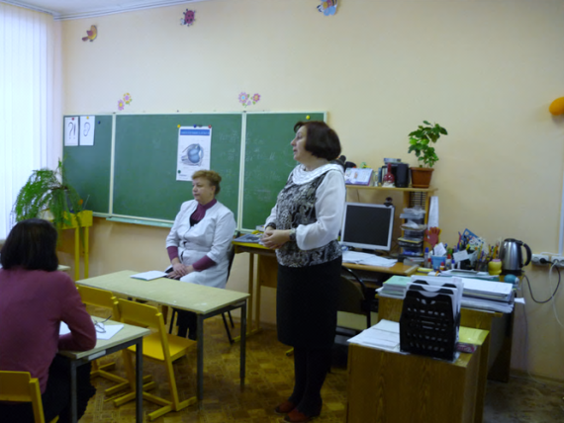
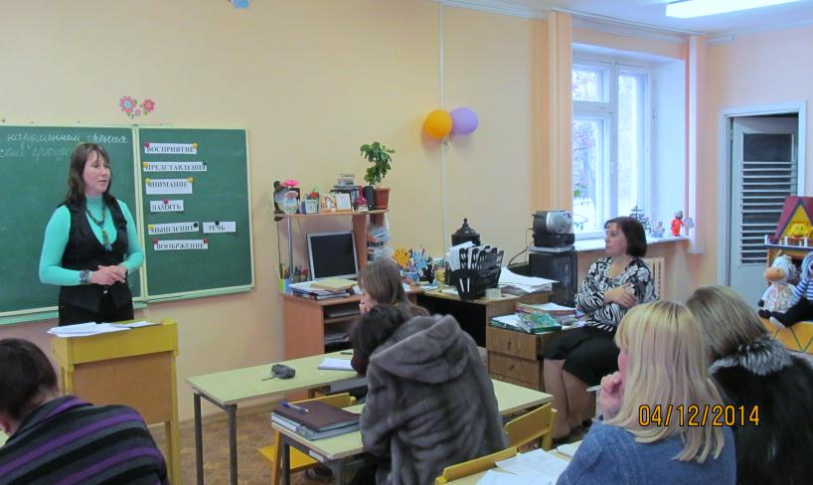
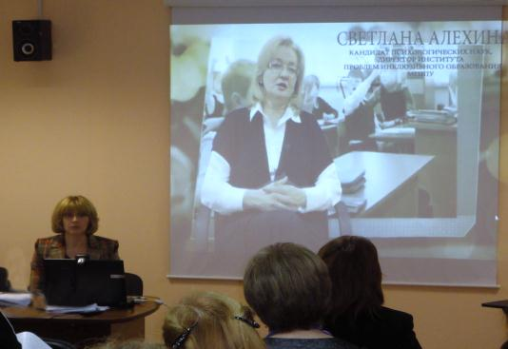
ФОРМЫ НАУЧНО-МЕТОДИЧЕСКОГО СОПРОВОЖДЕНИЯ
Курсы повышения квалификации
Курсы профессиональной переподготовки
Творческие лаборатории, РИП
Семинары-практикумы
Обучающие семинары
Вебинары
Круглые столы, методические лагеря, стажировки на базе ОО

Slide 10
Подготовка специалистов сопровождения
№ | Наименование программы обучения | Кол-во часов | Кол-во специалистов (за последние 10 лет)
1 | «Психология и педагогика инклюзивного образования», квалификация: педагог инклюзивного образования, тьютор | 1010 | 75
2 | «Логопедия», квалификация: учитель-логопед дошкольных и школьных образовательных учреждений | 1034 | 140
3 | «Олигофренопедагогика», квалификация: учитель-дефектолог (олигофренопедагог) дошкольных и школьных образовательных учреждений | 1100 | 222
4 | «Педагогические технологии профилактики и коррекции школьной дезадаптации» (коррекционная педагогика в начальном образовании) | 504 | 39

Slide 11
Подготовка специалистов сопровождения (новые программы)
№ | Наименование программы обучения | Кол-во часов | Кол-во специалистов (за последние 10 лет)
1 | «Обучение и воспитание детей с тяжёлыми и множественными нарушениями развития» - направление «Дефектология» | 250 | 25
2 | «Психолого-педагогическое сопровождение лиц с расстройствами аутистического спектра» (РАС) - направление «Дефектология» | 250 (72) | -
3 | «Современные подходы и технологии применения адаптивной физической культуры в работе с обучающимися с ОВЗ» - направление «Дефектология» | 250 (72) | -

Slide 12
Деятельность региональных инновационных площадок (ресурсных центров)
В соответствии с приказом министерства образования Кировской области «О региональных инновационных площадках» кафедра осуществляется научно-методическое сопровождение 6 региональных инновационных площадок: КОГОБУ ШОВЗ № 13 г.Кирова, КОГОБУ ШИ ОВЗ г.Котельнича, КОГОБУ ШИ ОВЗ п.Светлополянск Верхнекамского района, КОГОБУ с УИП г.Белая Холуница, КОГОБУ для детей-сирот «Детский дом «Надежда» ОВЗ г.Кирова», МКОУ средняя общеобразовательная школа закрытого административно-территориального образования Первомайский Кировской области.
Кафедра специального (коррекционного) и инклюзивного образования осуществляет совместную работу с 26 базовыми образовательными организациями, на базе которых осуществляется научно-исследовательская деятельность и практическая подготовка слушателей курсов повышения квалификации и переподготовки Института.

Slide 13
Мероприятия
Ежемесячные вебинары по вопросам реализации инклюзивного образования для детей-инвалидов (инвалидов) и детей с ОВЗ
Январь-декабрь
семинар-совещание для руководителей образовательных организаций «Вопросы внедрения ФГОС обучающихся с ОВЗ: трудности перехода»
апрель
2018 год
11152,2
тыс. рублей
март
VII межрегиональные педагогические чтения «Социализация и реабилитация детей-сирот»
2802,3
тыс. рублей
Notes:
<заголовок>
<дата/время>
<нижний колонтитул>
13

Slide 14
Мероприятия
Семинар-совещание для специалистов, курирующих инклюзивное образование «Реализация права на образование особого ребёнка – юридические вопросы и аспекты»
октябрь
ноябрь
Научно-практическая конференция «Инклюзивное образование: стратегии командного сотрудничества в реализации инклюзивной практики»
2018 год
11152,2
тыс. рублей
апрель-май
Региональный конкурс «Лучшая инклюзивная образовательная организация»,
«Открытый урок»
2802,3
тыс. рублей
Notes:
<заголовок>
<дата/время>
<нижний колонтитул>
14

Slide 15
Информационное обеспечение реализации ФГОС образования обучающихся с ОВЗ
Журнал «Образование в Кировской области» №1, 2015г., посвященном вопросам реализации инклюзивного образования;
Журнал «Образование в Кировской области» №3, 2015г., в разделе «Инклюзивное образование» представлен опыт работы 4 образовательных организаций для обучающихся с ОВЗ;
Журнал «Образование в Кировской области» № 4, 2016г., статья о реализации проекта РИП «Проектирование образовательного процесса в условиях сетевого взаимодействия по модели ресурсный центр»;
Журнал «Образование в Кировской области» № 1, 2017г., статья о реализации проекта РИП «Ресурсный потенциал школы как механизм реализации инклюзивной практики»;
Учебно-методическое пособие «Теоретические и практические аспекты развития инклюзивного образования», рекомендованный для издания УМО вузов РФ, Киров, ООО «Издательство «Радуга-ПРЕСС», 2015. Под научной редакцией Т.В. Машаровой, С.В. Алёхиной, И.А. Крестининой;
«Содержание организации коррекционной работы в образовательном учреждении»: учебно-методическое пособие/ под редакцией И.А. Крестининой. - Киров: Радуга-Пресс, 2018.

Slide 16
Информационное обеспечение реализации ФГОС образования обучающихся с ОВЗ
Дневник психолого-педагогического сопровождения: сборник методических материалов/ под редакцией И.А. Крестининой. - Киров: ООО «Типография «Старая Вятка», 2016
Разработаны рабочие тетради для слушателей курсов повышения квалификации «Методология и технология реализации ФГОС обучающихся с ОВЗ в условиях образовательной организации»:
для учителей начальных классов, учителей ИЗО, физкультуры, музыки;
для администрации образовательных организаций;
для учителей образовательных организаций для детей с нарушениями интеллекта.
Сборник научно-методических материалов «Инновации как важный фактор развивающей среды образовательных организаций» , под. ред. Н.В.Поликашевой, И.А.Крестининой, Л.М. Проценко, М., изд-во «Спутник», 2017, куда вошли статьи из опыта работы 17 образовательных организаций для обучающихся с ОВЗ Кировской области.

Slide 17
Информационное обеспечение реализации ФГОС образования обучающихся с ОВЗ
Программа коррекционной работы как часть основной образовательной программы основного общего образования: методические рекомендации/ под общей ред. М.А. Салтыковой, - Киров: ООО «Типография «Старая Вятка», 2017.
Как разработать технологическую карту непосредственной образовательной деятельности в условиях инклюзивного образования: методические рекомендации (с электронным приложением) / коллектив авторов; авт. – сост. и науч. редактор Ю.А. Пенкина; Киров: ООО «Типография «Старая Вятка», 2017.
Комплексные итоговые контрольные работы для обучающихся с интеллектуальными нарушениями: 1-4 классы: методические рекомендации по организации и проведению / коллектив авторов; авт. – сост. и науч. редактор И.А. Крестинина. – Киров: 2016.
Сборник материалов «Нормативно-правовое обеспечение введения ФГОС ОВЗ» / коллектив авторов; авт. – сост. и науч. редактор Л.А. Коротышева.- Киров: 2017

Slide 18
Информационное обеспечение реализации ФГОС образования обучающихся с ОВЗ
Адаптация и социализация детей-сирот и детей, оставшихся без попечения родителей, по теме «Проблемы социализации и реабилитации детей-сирот»: Сборник методических материалов участников VIII межрегиональных педагогических чтений.-Киров, 2018
Нормативно-правовое обеспечение государственной поддержки детей-сирот и детей, оставшихся без попечения родителей, в Кировской области: сборник, Киров, 2018
Повышение профессиональной компетенции педагогов в условиях введения ФГОС обучающихся с ОВЗ: сборник материалов участников областной научно-практической конференции, - Киров, 2017
Методические рекомендации по разработке разделов АООП (с электронным приложением) / коллектив авторов; авт. – сост. и науч. Редактор И.А. Крестинина. (электронные материалы на сайте кафедры)

Slide 19
Результаты практической реализации региональной системы научно-методического сопровождения введения ФГОС ОВЗ
Происходит активное обсуждение различных вопросов введения ФГОС НОО обучающихся с ОВЗ и ФГОС образования обучающихся с интеллектуальными нарушениями среди педагогов и родителей обучающихся, что положительно влияет на развитие инклюзивной практики в системе образования.
Разработаны дополнительные профессиональные программы переподготовки и повышения квалификации педагогов, работающих с детьми с ОВЗ.
Обеспечена консультационная методическая поддержка по вопросам введения ФГОС обучающихся с ОВЗ.

Slide 20
Спасибо за внимание!

